Slide 1
Урок-исследование по теме «Возведение в квадрат суммы и разности двух выражений»
МБОУ «Ивановская СОШ»
Учитель Рыбкина Н.П.

Slide 2
Устная работа
1.Найдите квадраты одночленов:
2; х; у; 4а; 8b; -0,3с.
2.Найдите удвоенное произведение:
ху; 3х; ab; 4с; -0,1а
3.Прочитайте выражения:
(х+3y)²; х²+ у²; (а – b)²; 2хy

Slide 3
Формулы сокращенного умножения
(a+b)² = a²+2ab +b²
(a-b)² = a²-2ab +b²

Slide 4
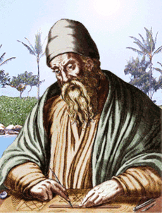
a
b
S_{кв.1}= a²
а²
S_{прям.}= ab
S_{прям.}= ab
S_{кв.2}= b²
b
a
a
ab
b
b²
ab
b
a
(a+b)²=
a²+2ab+b²

Slide 5
Преобразуйте в многочлен

Slide 6
Преобразуйте в многочлен

Slide 7
(Δ±□)²=Δ²±2Δ□+□²

Slide 8
Ребята, берегите зрение!

Slide 9
Найдите удвоенное произведение
(n+6)²= n² + … + 36
( m- 5n)² = m² - … + 25n²
(12a +1)² = 144a² +… + 1
(2b –3)² = 4b² - … + 9
(3x +7)²= 9x² +… + 49

Slide 10
Найдите ошибку
(х+5)²= х+10х+25;
(х+7у)²=х²+14ху+49у²;
(2а-1)²=4а²-4а+1;
(х+3)²= х²+3х+9;
(х-4у)²=х²-4ху-16у²

Slide 11
Самостоятельная работа
1 вариант
2 вариант
Выполните преобразование:
(
2
2
2
+
(
+
2
+
=

Slide 12
Проверим :
1 вариант
2 вариант
(
2
2
2
+
(
+
2
+
=

Slide 13
Домашнее задание
п.32, № 800 (а-г), № 804 (а-г), № 831

Slide 14
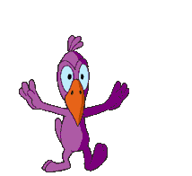
Как настроение?
1. Здорово!
Все понял!
Мне понравился
Урок!!!
3. Нельзя ли
повторить?
4.Скукота!

